Slide 1
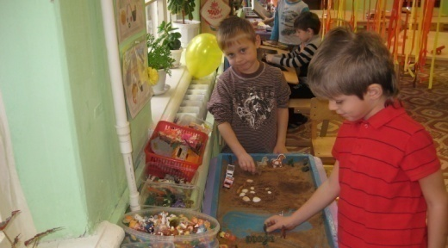
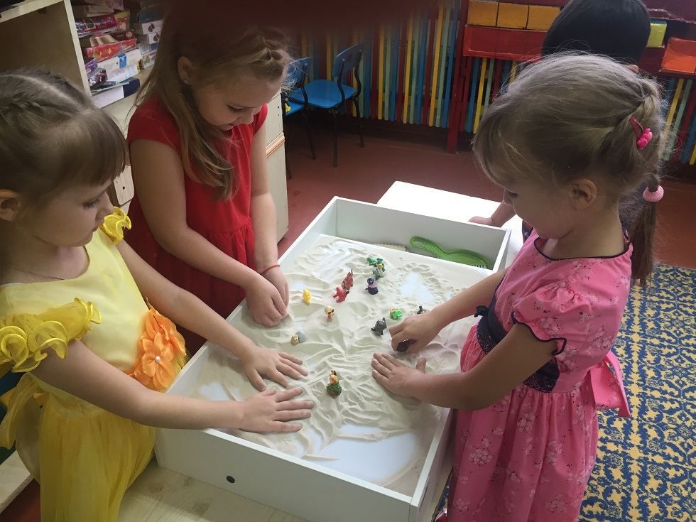
Муниципальное автономное дошкольное образовательное учреждение детский сад №26 г. Ивдель
Песочная терапия в работе с дошкольниками
В одном мгновении
видеть вечность,
Огромный мир –
в зерне песка,
В единой горсти –
бесконечность,
И небо – в чашечке цветка.
Уильям Блейк
Подготовила: воспитатель 1 КК
Чеклецова Т.В.

Slide 2
АКТУАЛЬНОСТЬ:
- с введением ФГОС в педагогическую деятельность эффективно внедряются инновационные технологии, которые занимают одно из главных мест в образовательном процессе дошкольного образования;
- в последние годы в системе воспитания и обучения стала прослеживаться тенденция к интеллектуальному развитию ребёнка, но при этом развитию эмоциональной сферы часто уделяется недостаточное внимание. При решении этих проблем одним из наиболее популярных методов психологической и педагогической помощи детям является песочная терапия.

Slide 3
Проблема: применение песочной терапии, как средства развития эмоциональной сферы и психических познавательных процессов ребенка дошкольного возраста.
Объект:
эмоциональная сфера и психические познавательные процессы ребенка дошкольного возраста
Предмет:
роль песочной терапии в развитии познавательных процессов дошкольника.

Slide 4
Цель проекта: Развитие эмоционально-волевой сферы ребенка, его познавательных способностей, сенсомоторных функций и коммуникативных навыков.
Задачи:
- развивать способность понимать эмоциональное состояние человека;
- развивать высшие психические функции ребенка, такие как восприятие, мышление, память, внимание;
- формировать творческие способности дошкольников;
- развивать коммуникативные навыки, активизировать и обогащать словарный запас, речь ребенка;
- развивать мелкую моторику рук, воображение.

Slide 5
Гипотеза: я предполагаю, что применение в работе с дошкольниками песочной терапии, поможет развить эмоциональную сферу и познавательные способности ребенка.
Планируемый результат:
- стабильное эмоциональное состояния детей и их психофизическое оздоровление;
- развитые познавательные способности, мелкая моторика рук и тактильная чувствительность дошкольников;
- сформированы коммуникативные навыков сотрудничества в общении со сверстниками, необходимые для успешного протекания процесса обучения;
- совершенствование предметно-игровой деятельности.

Slide 6
Этапы работы над проектом.
Организационно-ознакомительный
Заключительный
Основной

Slide 7
Песок - самая доступная и естественная форма деятельности для каждого ребенка.
Игра - ведущий вид деятельности дошкольника. Среди всего разнообразия игр есть та, которая прошла красной нитью через все поколения рода человеческого, потому что нет на свете ничего проще и доступнее, удобнее и многообразнее, живее и объемнее, чем песочная игра.

Slide 8
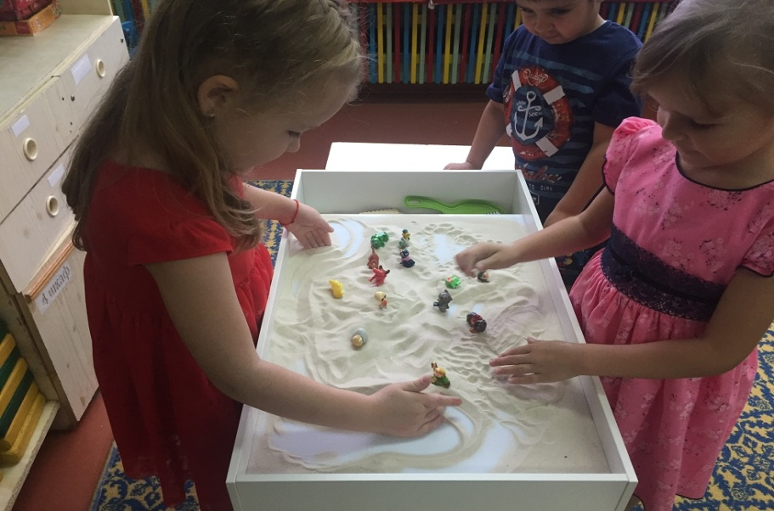
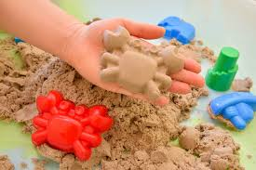
Основные принципы песочной терапии
1. Создание естественной стимулирующей среды
2. «Оживление фигур»
3. Реальное «проживание»

Slide 9
Преимущества использования песочной терапии
Повышается познавательная активность,
желание экспериментировать и работать самостоятельно
развиваются познавательные процессы:
-восприятие,
-внимание,
-память,
- мышление),
а также речь и моторика.
развивается «тактильная» чувствительность
песок «заземляет» отрицательную энергию.
Способствует развитию сюжетно-ролевой игры и коммуникативных навыков ребёнка.

Slide 10
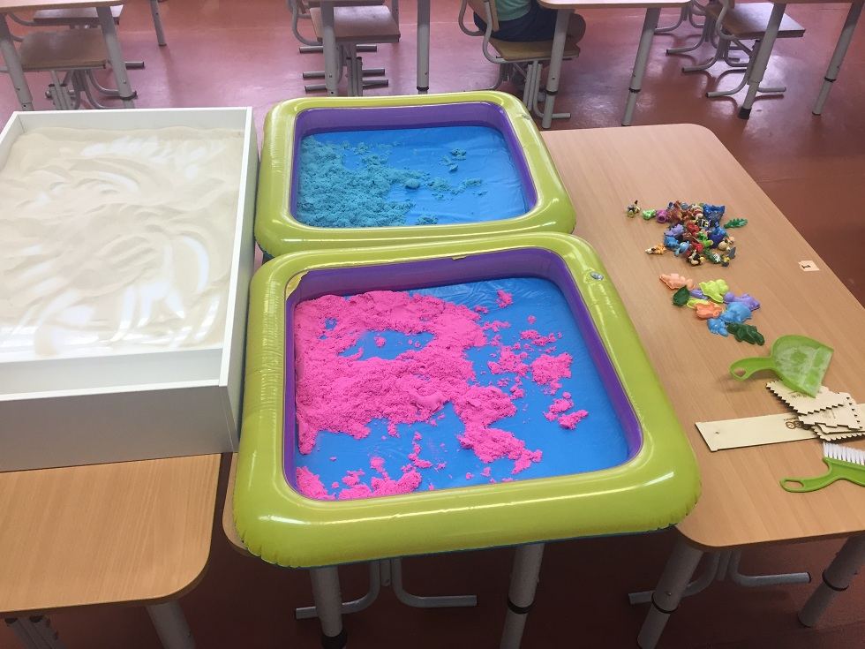
Оборудование для песочной терапии
Световой планшет, песочница для кинетического песка
Кисти, палочки, трафареты и др. для рисования на песке
Набор маленьких тематических игрушек для игр в песке

Slide 11
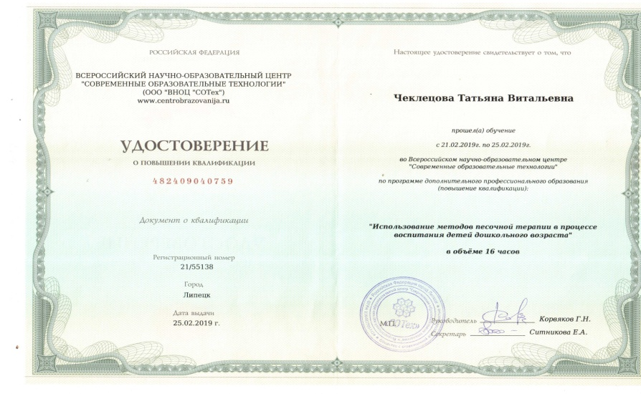
Условия организации песочной терапии с детьми
Согласие и желание ребёнка
Отсутствие у детей аллергии на пыль от сухого песка, кожных заболеваний, порезов
Специальная подготовка педагога, творческий подход к проведению занятий в песочнице

Slide 12
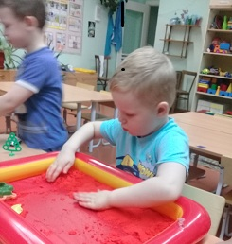
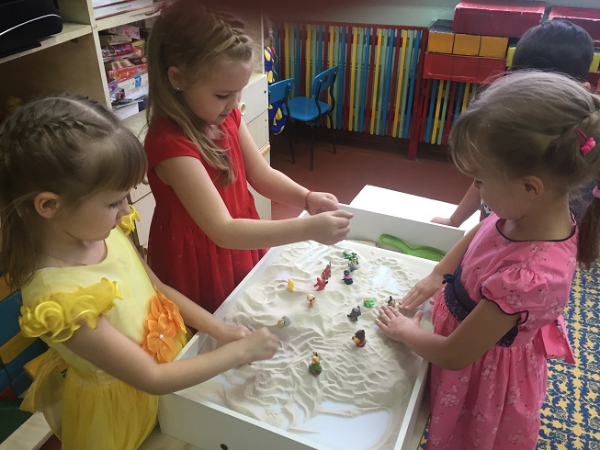
Игры с песком:
Обучающие
Познавательные
Проективные

Slide 13
.
3. Знакомство
с правилами
игр на песке
2.Демонстрация
коллекции
фигурок
4.Содержание
занятия
Организация
игрового
пространства
1.Демонстрация
песочницы.
5.Завершение

Slide 14
Общая структура игры
1. Ритуал вхождения в песочный мир
(сенсорная стимуляция: зрительная, слуховая, обонятельная, тактильная).
2. Установка на деятельность
(рассказ или рисунок).
3. Непосредственно деятельность (игра в соответствии с задачами )
4. Релаксационное упражнение и / или свободная игра.
5. Ритуал выхода из песочного мира, домашнее задание

Slide 15
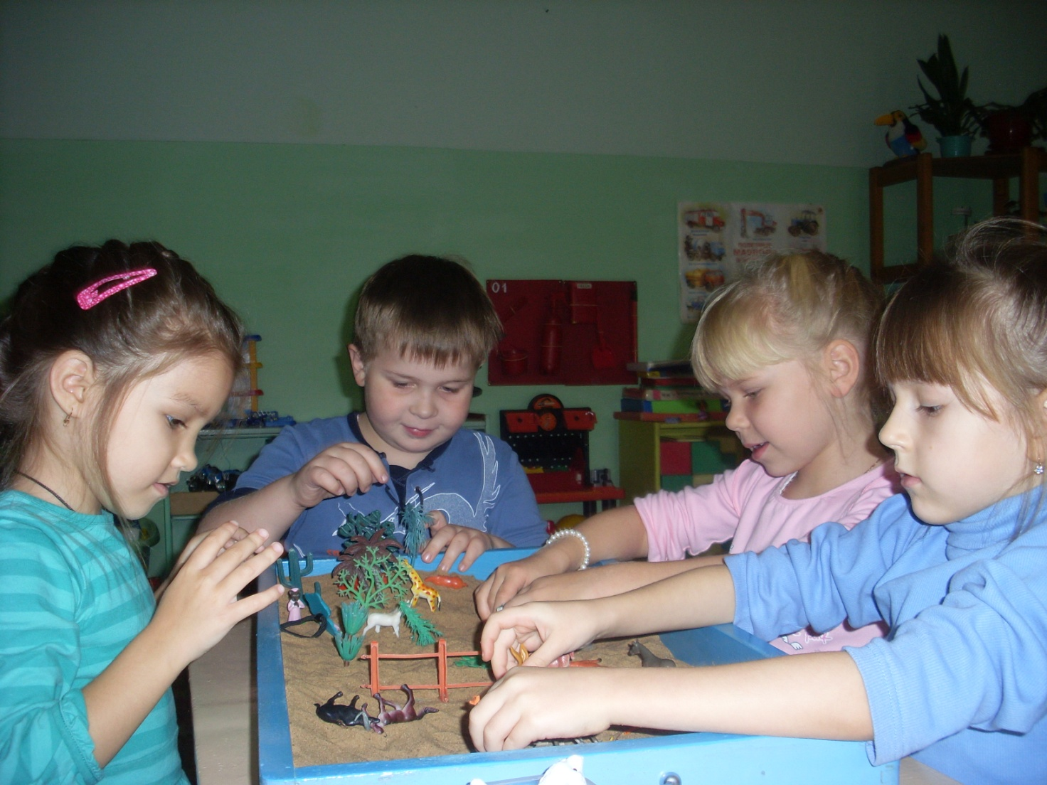

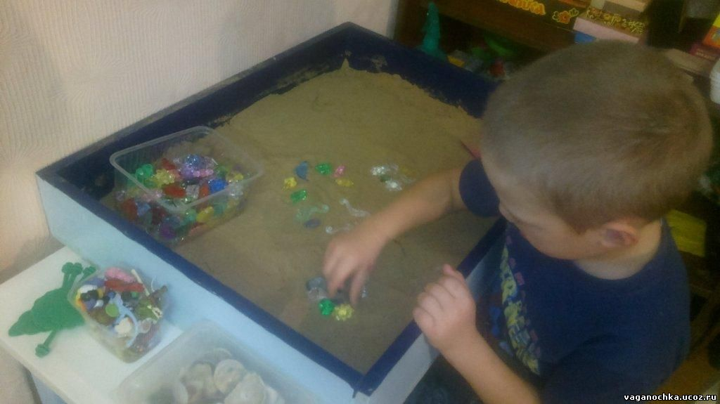
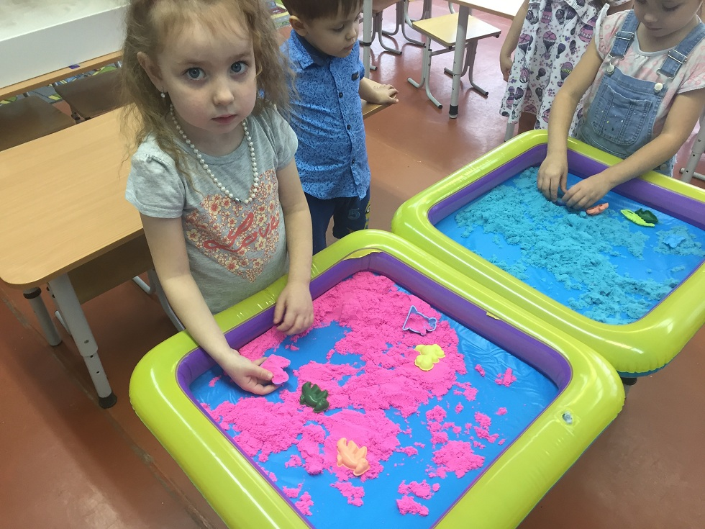
Игры на песке – это просто, привычно, доступно, естественно и приятно!

Slide 16
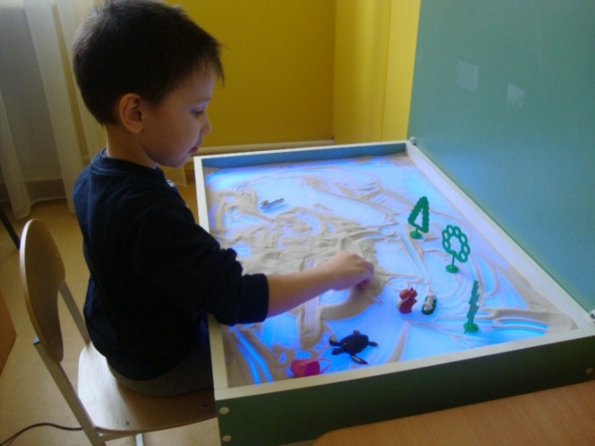
Игры и упражнения
песочной терапии
для малышей
Упражнения: «Дорожка к домику ёжика», «Заборчики», «Дождик», «Лесенки», «Следы»
Игры: «Мина», «Одновременно»
(«намотать» два клубка ниток – один правой, а другой левой рукой, затем рисование фигур).
Игра «Вслепую» (рисование с закрытыми глазами автопортрета).
Игра-упражнение «Песочные прятки»

Slide 17
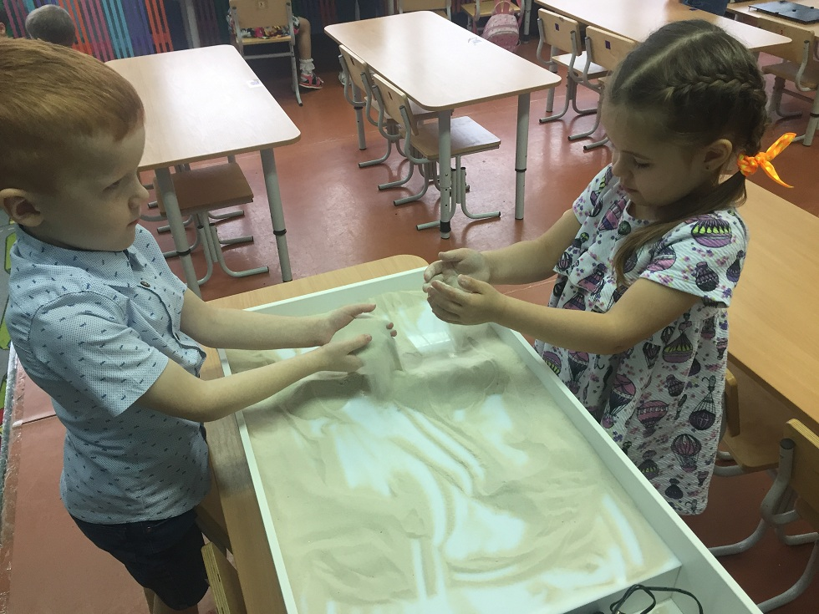
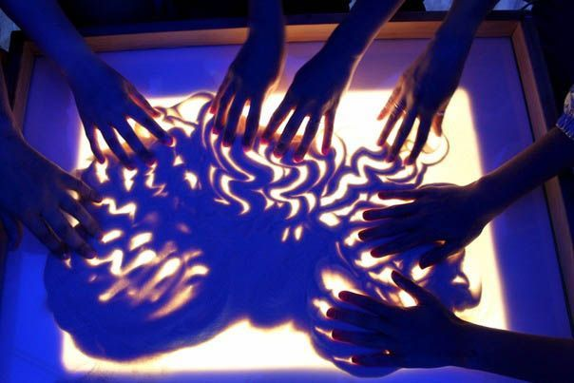
Рисование на песке
- это маленькое чудо, волшебство. Акцент на занятиях делается не на «правильное» рисование, а на самовыражении, выплеске негативных эмоций, получении моря положительных эмоций, развитии уверенности в себе.

Slide 18
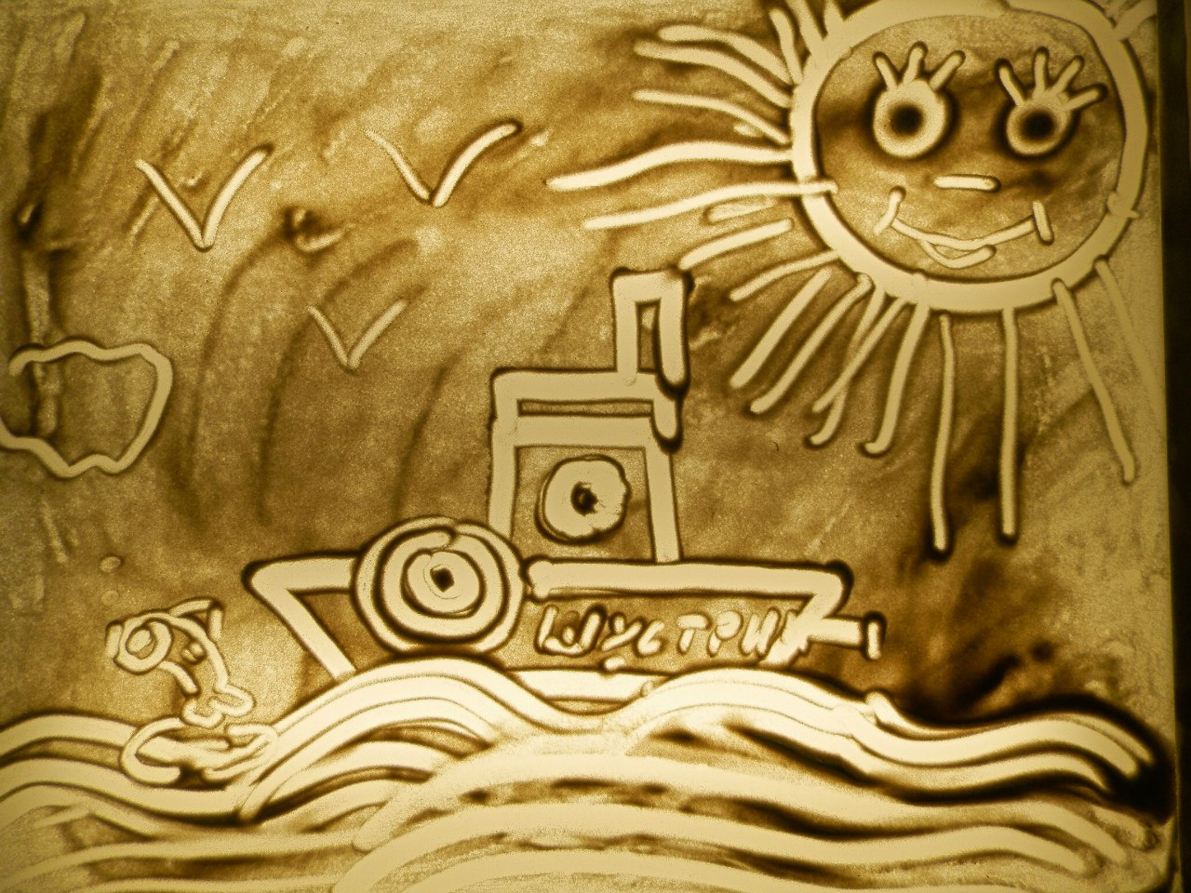

Slide 19


Slide 20
Вывод:
Использование песочной терапии дает положительный результат. У детей значительно возрастает интерес к игровым занятиям. Дети чувствуют себя более успешными. Игры с песком положительно влияют на общее развитие ребёнка, стабилизируют эмоциональное состояние детей, дают эффект релаксации, позволяют корректировать общие нарушения у детей, усиливают личностную заинтересованность ребёнка в происходящем. Расширяется словарный запас, сохраняется работоспособность на протяжении всей игровой деятельности, развивается мелкая моторика рук, фонематический слух и восприятие. Песочная терапия может быть использована педагогами в дошкольных организациях. Родителями для организации игровой деятельности в домашних условиях

Slide 21
СПАСИБО
ЗА ВНИМАНИЕ !

